Slide 1
Prezentacja Od rozbiorów do wolności.

Slide 2
Droga Polaków od upadku ich państwa do odzyskania niepodległości oraz ukształtowania się granic II Rzeczpospolitej Polski

Slide 3
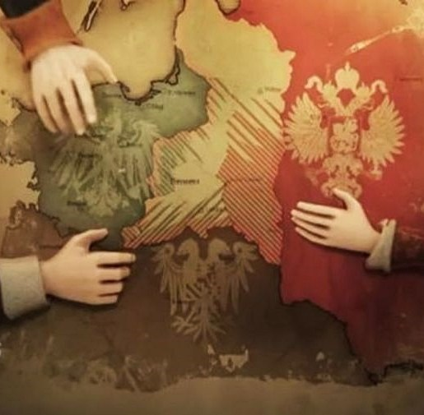
Rozbiory Polski w XVIII wieku. Upadek Polski w 1795 roku

Slide 4
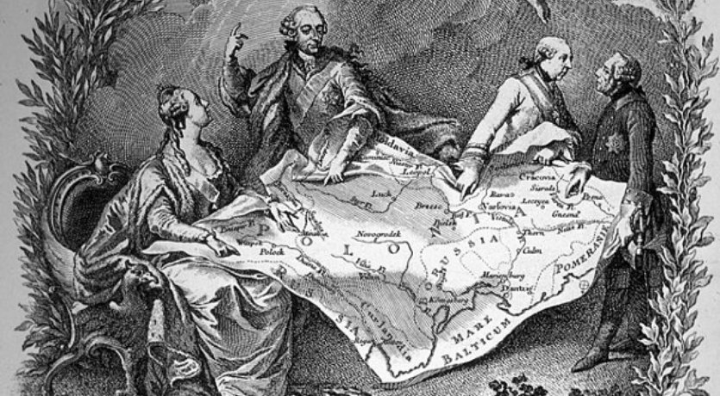

Slide 5
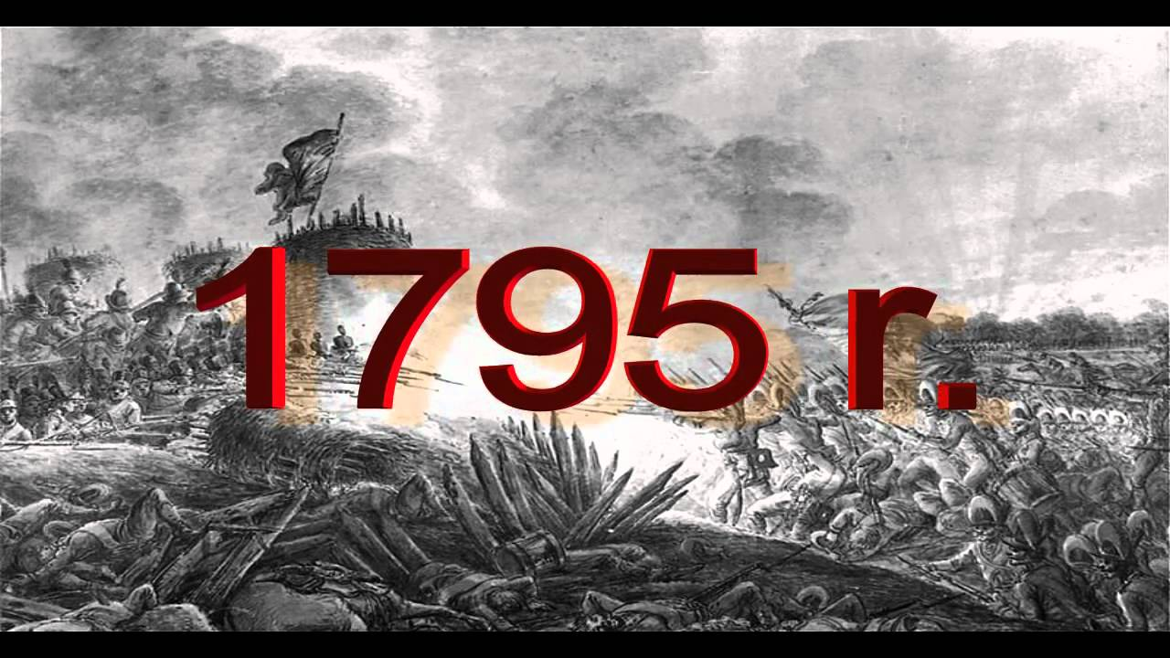

Slide 6
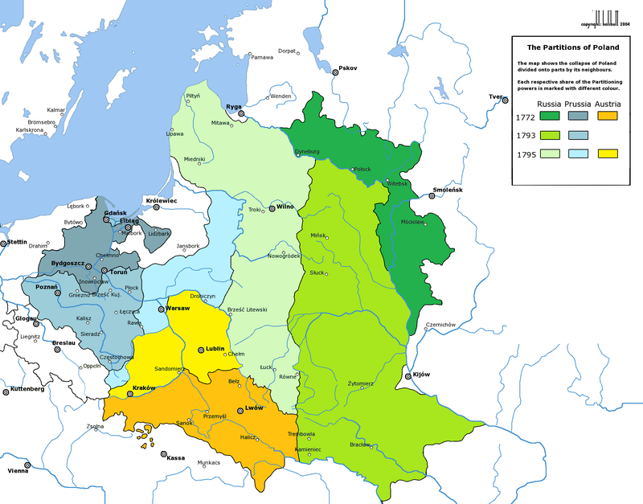

Slide 7
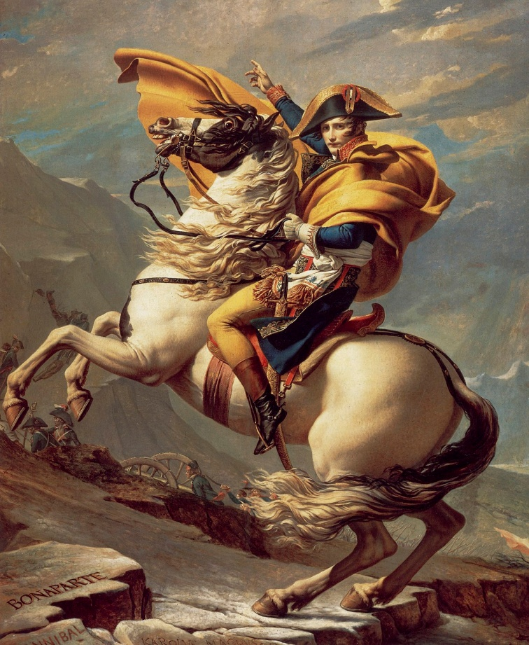
Walki Polaków u boku Napoleona I.
Powstanie ,,Mazurka Dąbrowskiego”.
Utworzenie Księstwa Warszawskiego w 1807 roku.

Slide 8
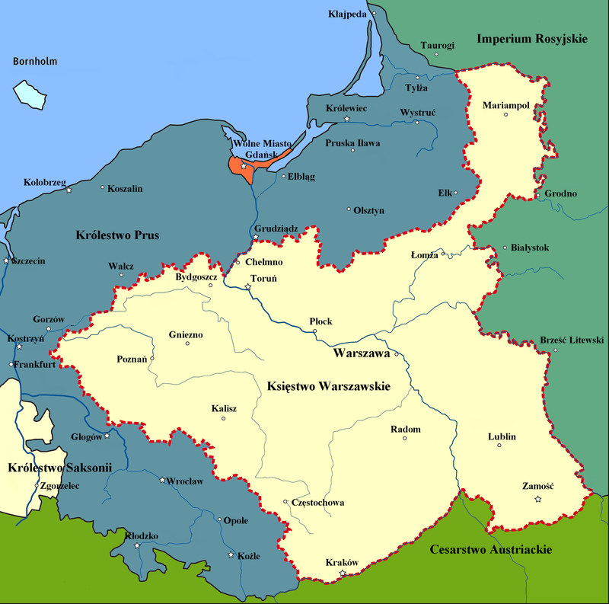

Slide 9
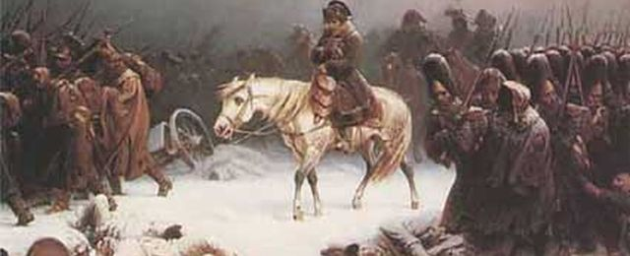
Klęska Napoleona. Kongres wiedeński. Utworzenie Królestwa Polskiego w 1815 roku

Slide 10
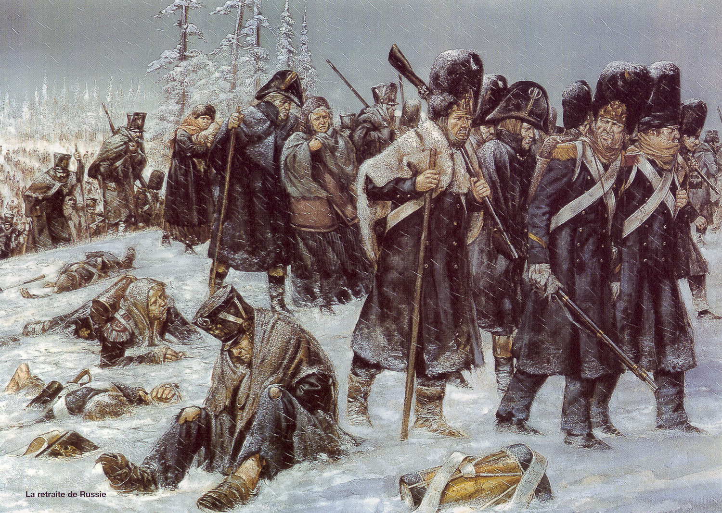

Slide 11
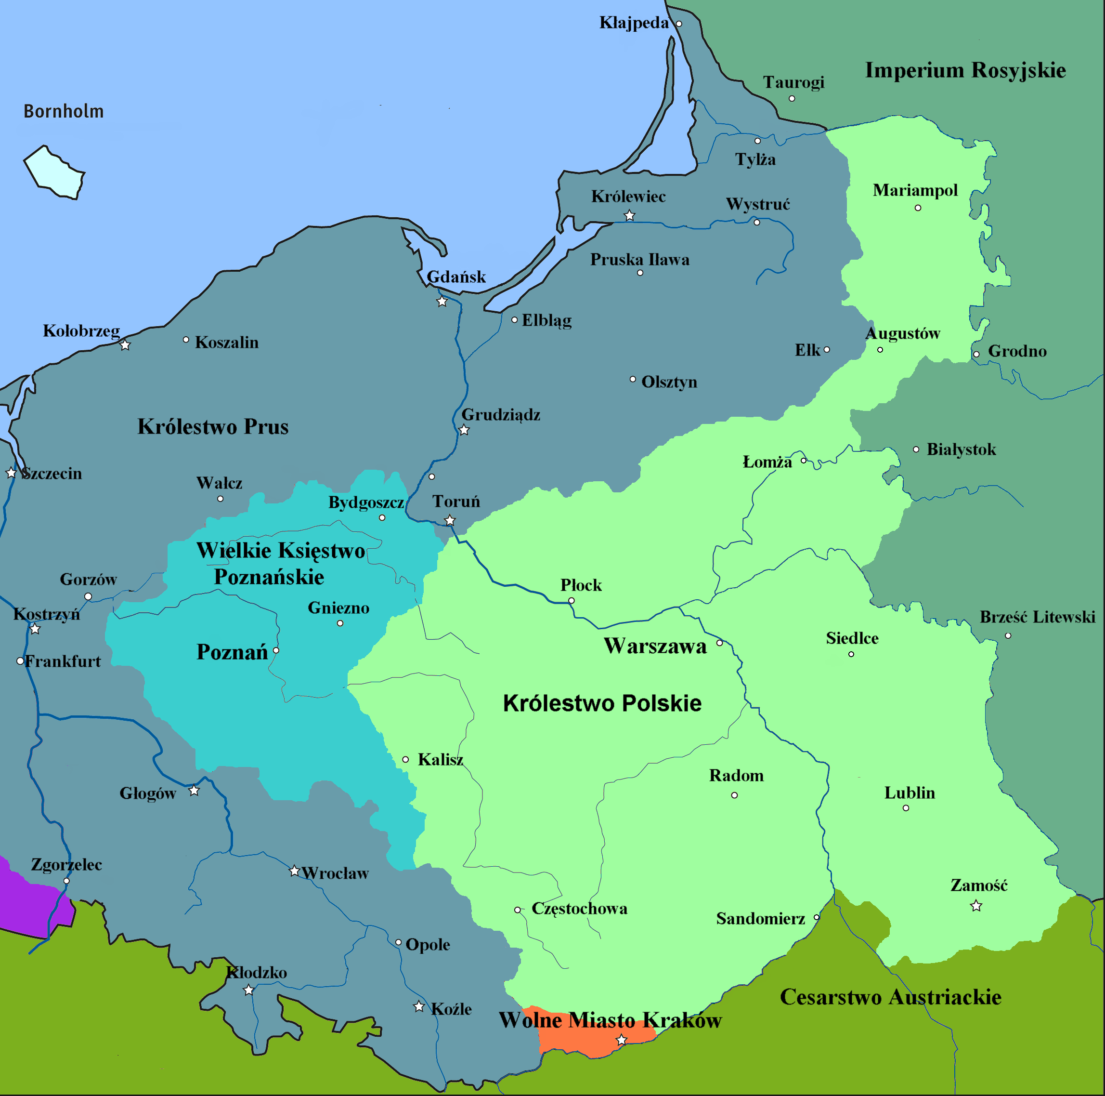

Slide 12
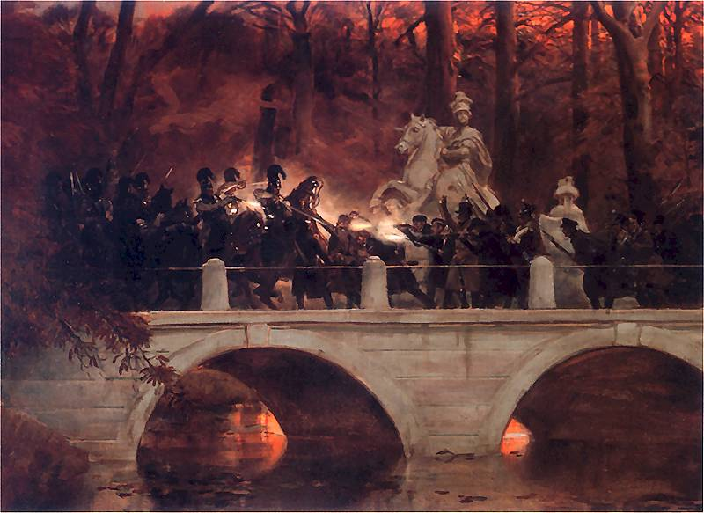
Powstanie listopadowe w 1830 i 1831 roku.

Slide 13
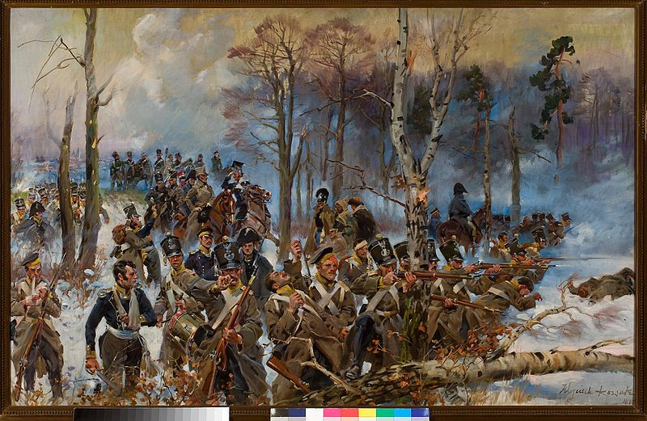

Slide 14
Dowódcy powstania listopadowego

Slide 15
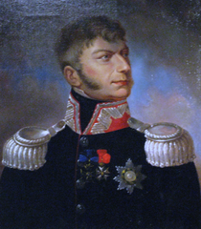
Józef Chłopicki

Slide 16
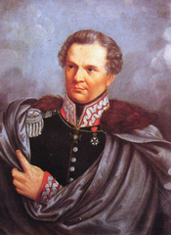
Jan Skrzynecki

Slide 17
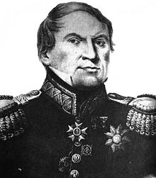
Jan Krukowiecki

Slide 18
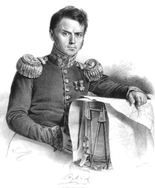
Maciej Rybiński

Slide 19
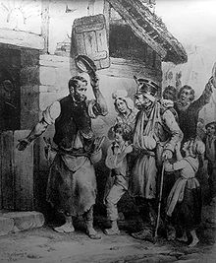
Wielka Emigracja po powstaniu listopadowym.

Slide 20
Artyście tworzący na emigracji

Slide 21
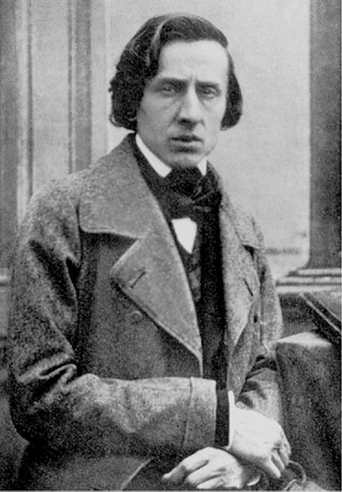
Fryderyk Chopin

Slide 22
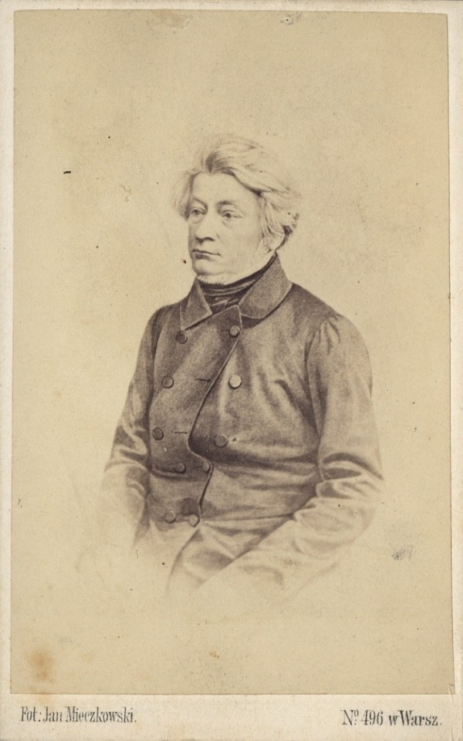
Adam Mickiewicz

Slide 23
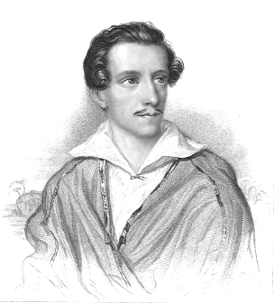
Juliusz Słowacki

Slide 24
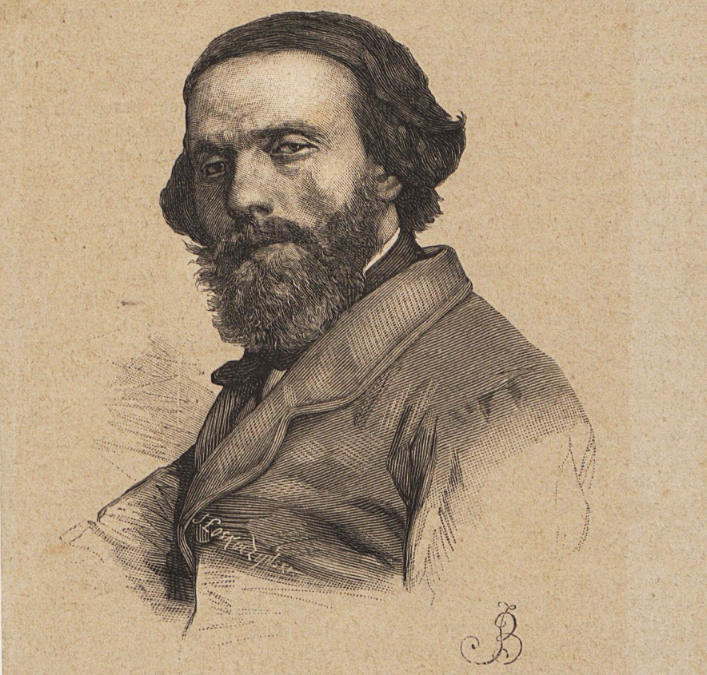
Cyprian Kamil Norwid

Slide 25
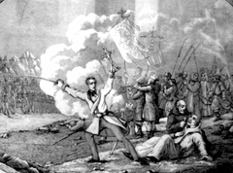
Powstanie krakowskie w 1846 roku.

Slide 26
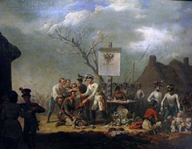
Rabacja w Galicji w 1846 roku.

Slide 27
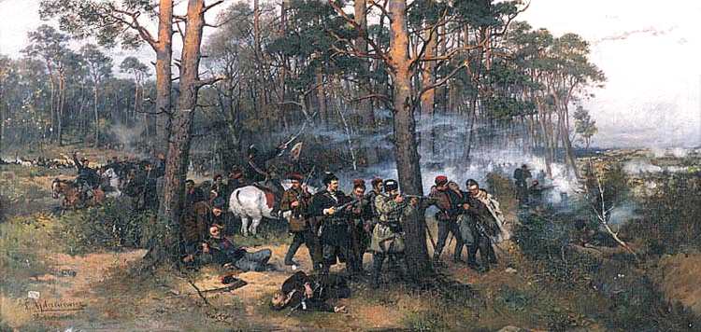
Powstanie styczniowe w 1863 roku oraz 1864 roku.

Slide 28
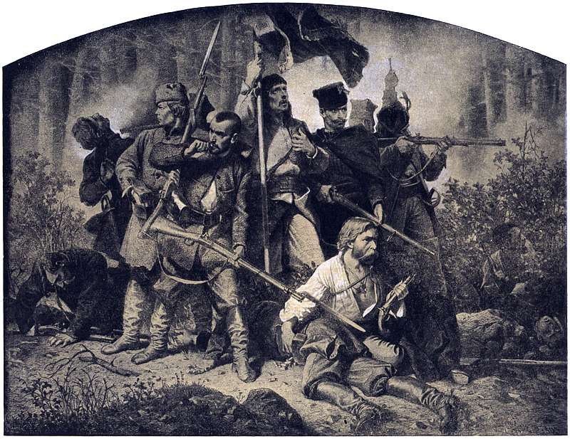

Slide 29
Dowódcy powstania styczniowego.

Slide 30
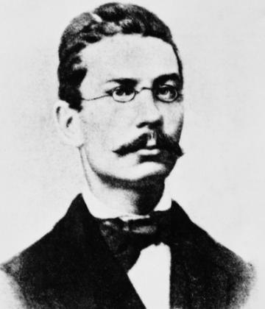
Romuald Traugutt

Slide 31
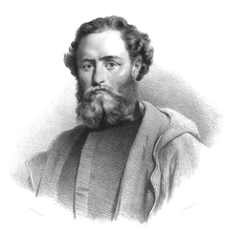
Ludwik Mierosławski

Slide 32
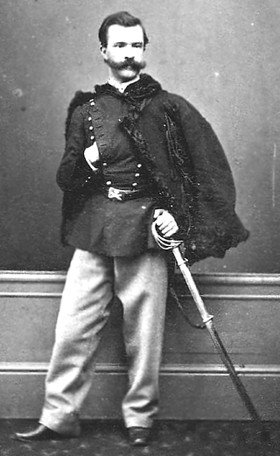
Marian Langiewicz

Slide 33
Artyści polscy tworzący po upadku powstania styczniowego. W swoich dziełach często przedstawiali wielkie chwile w historii Polski.

Slide 34
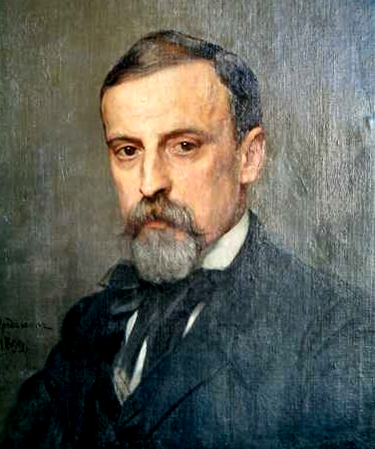
Henryk Sienkiewicz

Slide 35
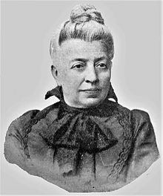
Eliza Orzeszkowa

Slide 36
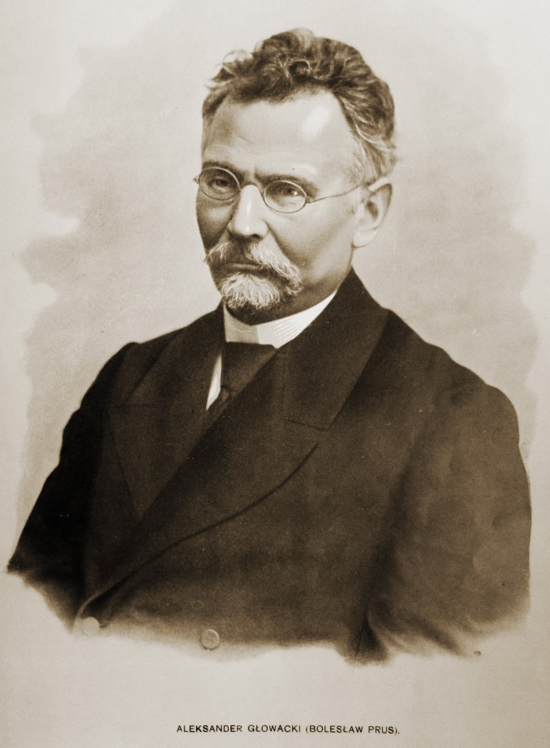
Bolesław Prus

Slide 37
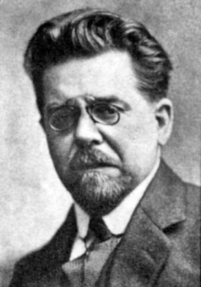
Władysław Reymont

Slide 38
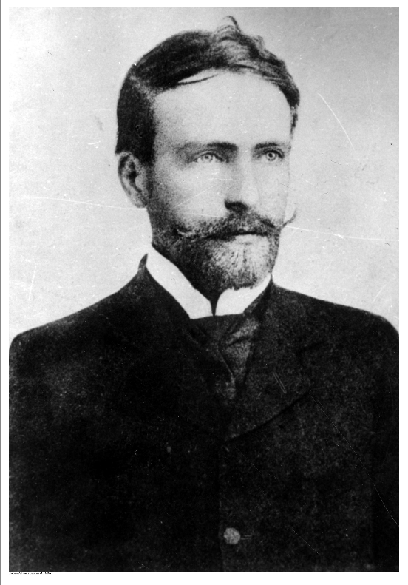
Stanisław Wyspiański

Slide 39
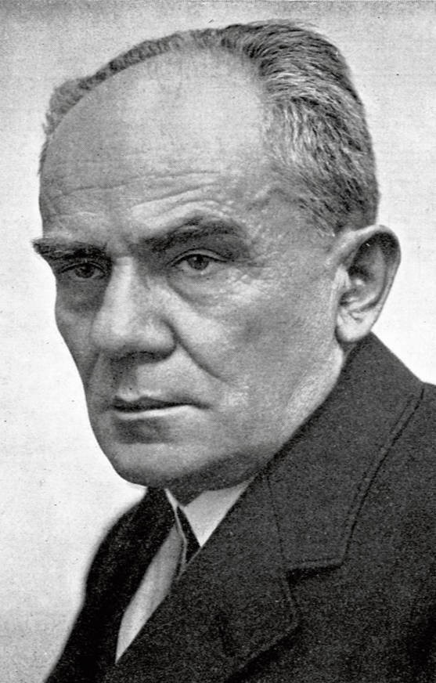
Stefan Żeromski

Slide 40
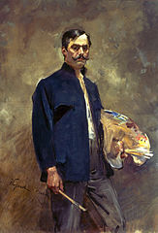
Wojciech Kossak

Slide 41
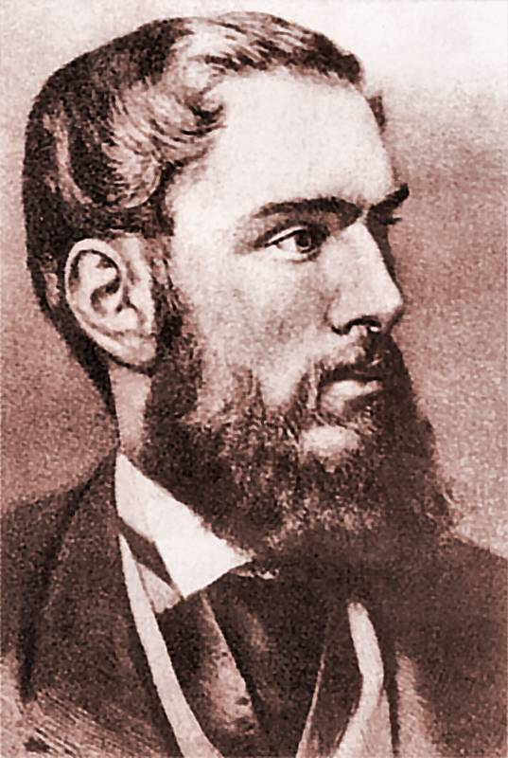
Maksymilian Gierymski

Slide 42
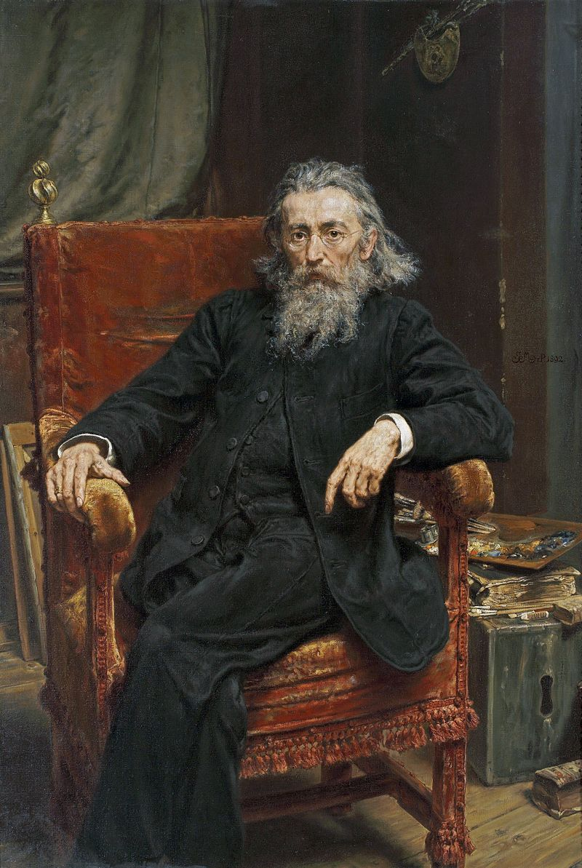
Jan Matejko

Slide 43
Dzieła Jana Matejki

Slide 44
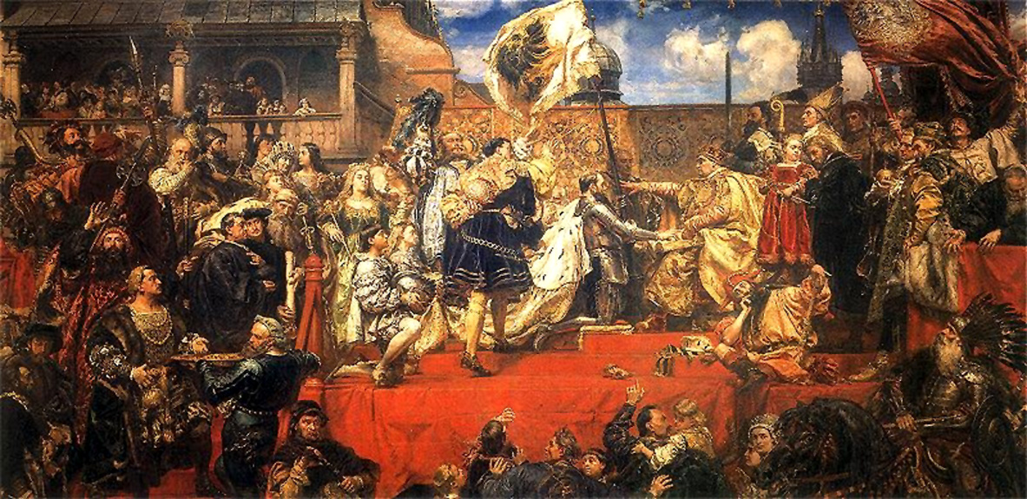

Slide 45
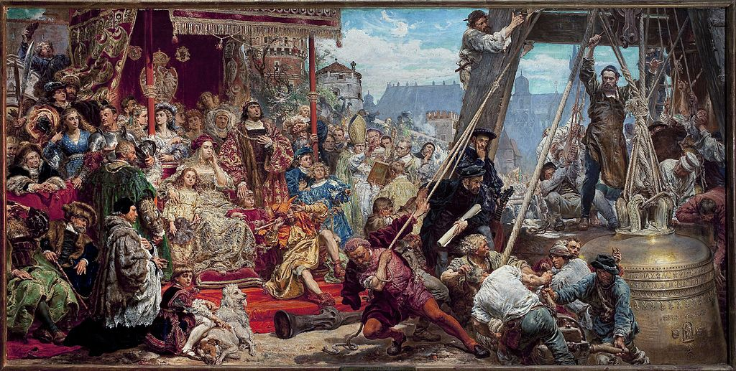

Slide 46
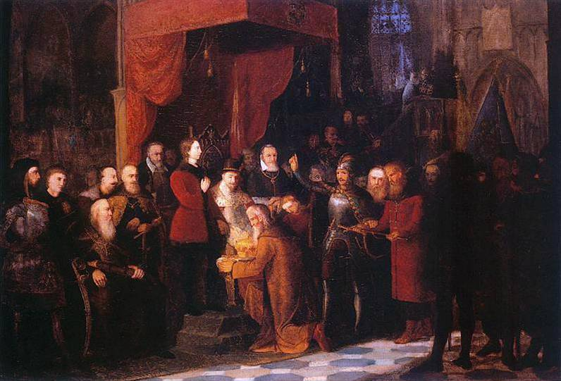

Slide 47
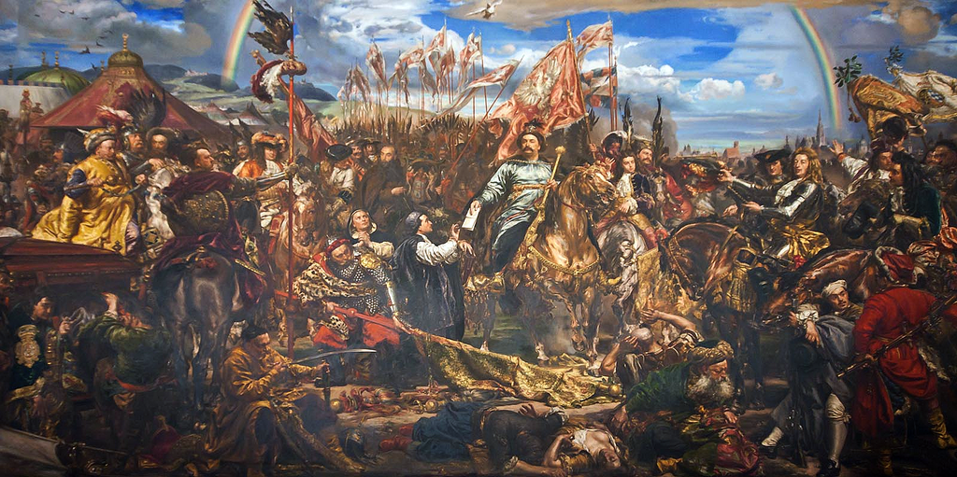

Slide 48
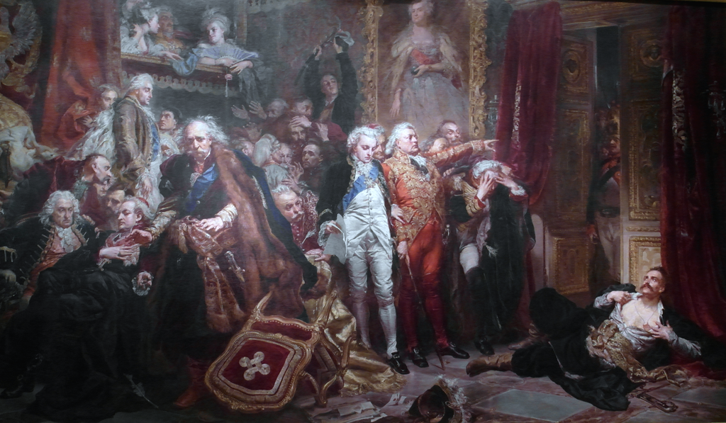

Slide 49
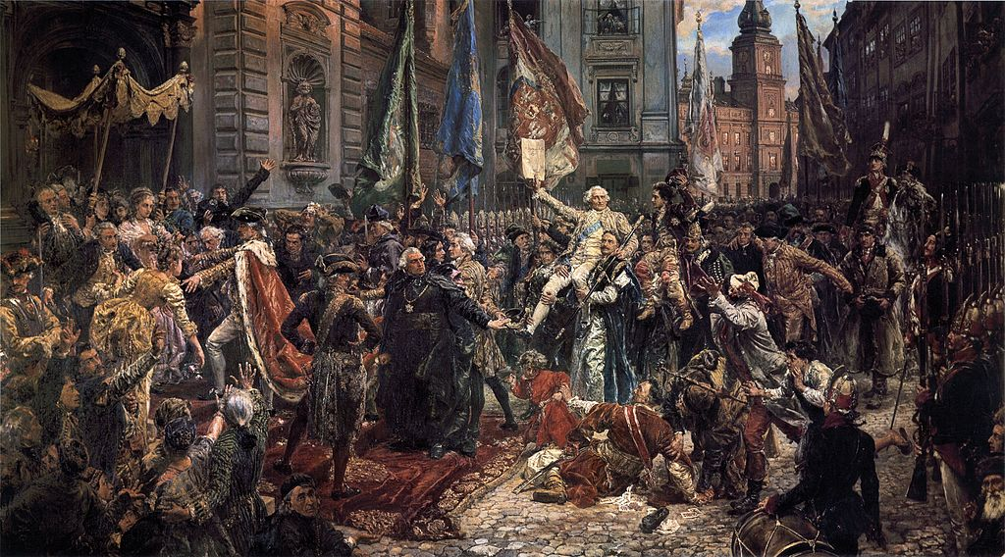

Slide 50
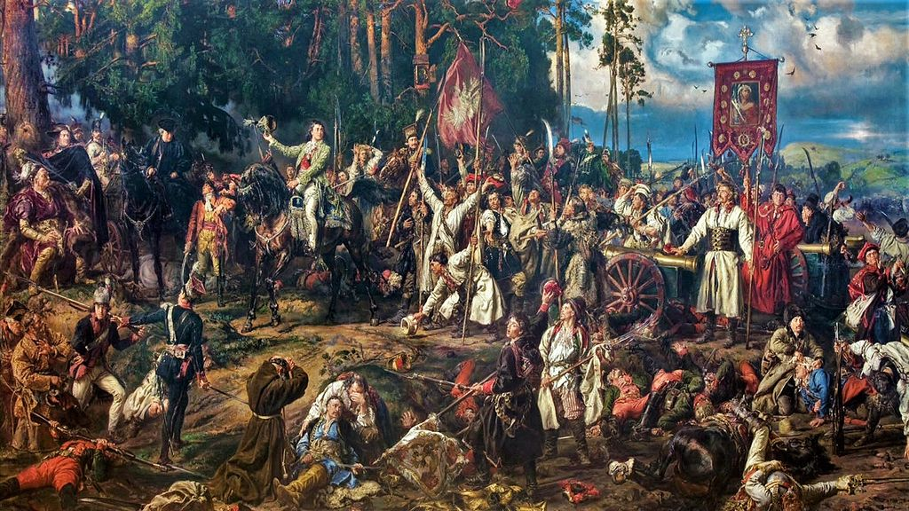

Slide 51
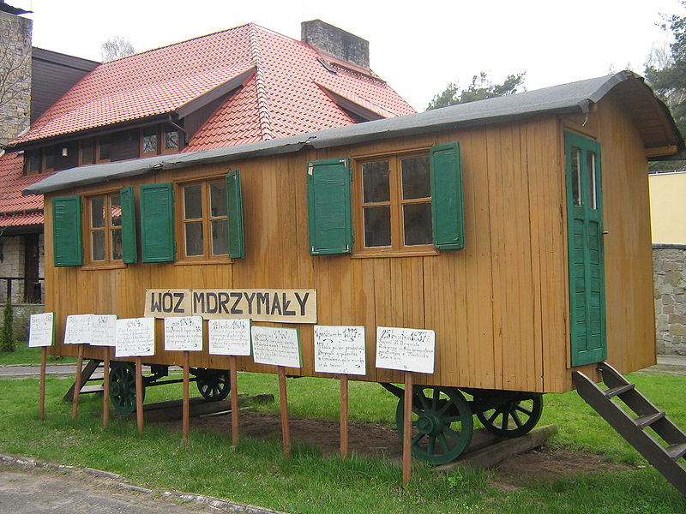
Wóz Drzymały – symbol oporu Polaków przeciwko germanizacji w zaborze pruskim

Slide 52
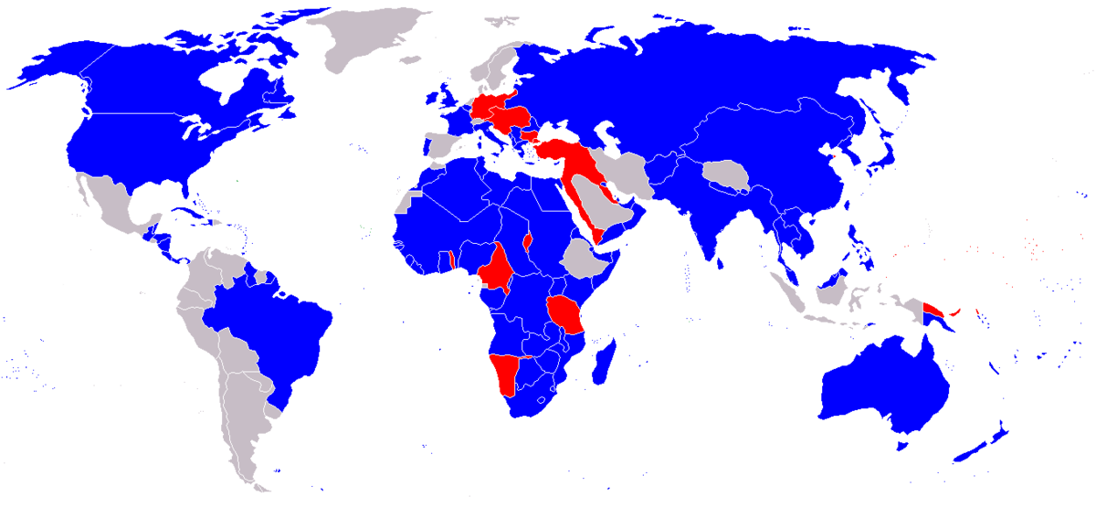
I wojna światowa w latach 1914-1918 Państwa zaborcze stają po przeciwnych stronach.

Slide 53
I wojna światowa 1914-1918

Slide 54
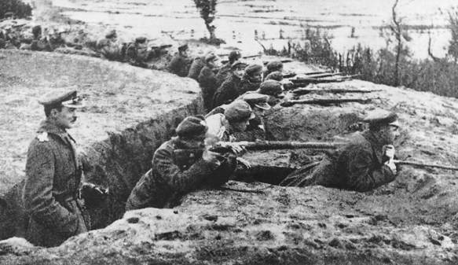

Slide 55
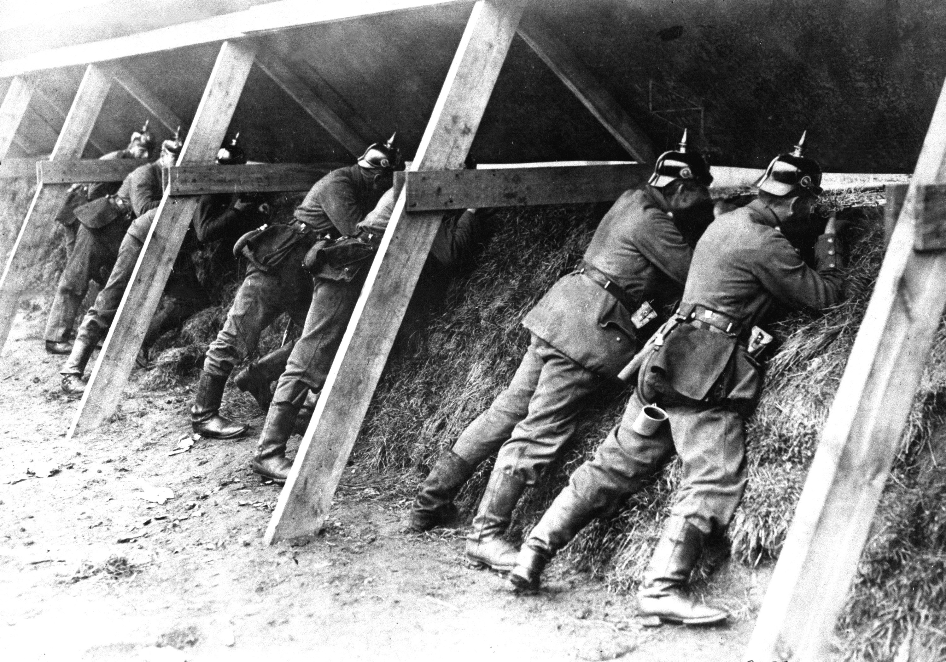

Slide 56
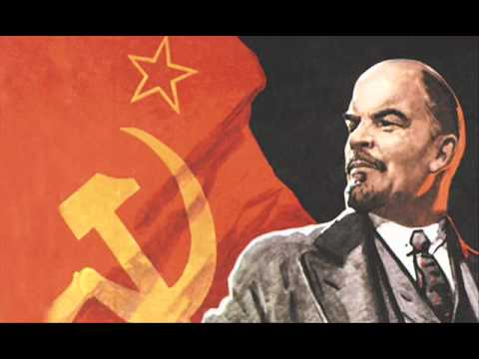
Rewolucja w Rosji w 1917 roku

Slide 57
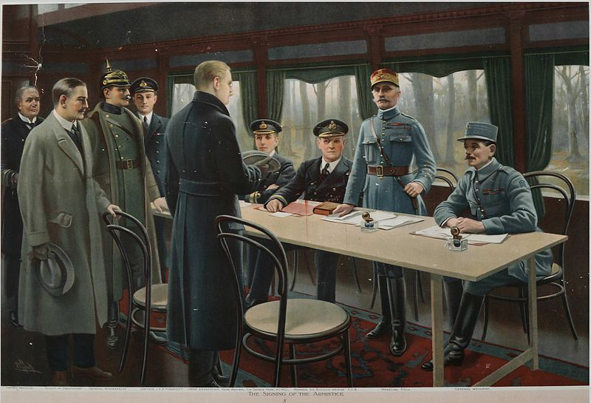
Podpisanie aktu kapitulacji przez Cesarstwo Niemieckie dnia 11 listopada 1918 roku.

Slide 58
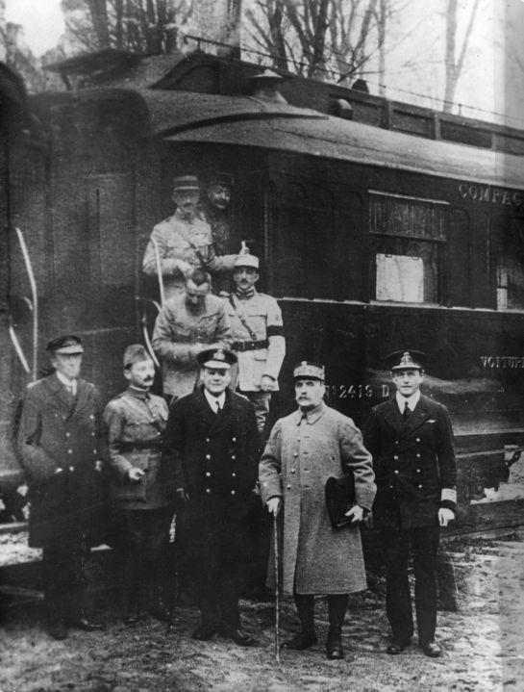

Slide 59
Ośrodki polskości w 1918 roku:
-Rada Regencyjna
-Polska Komisja Likwidacyjna
-Naczelna Rada Ludowa
-Tymczasowy Rząd Ludowy Republiki Polskiej
-Rada Narodowa Księstwa Cieszyńskiego
-Narodowy Komitet Polski w Paryżu

Slide 60

Rada Regencyjna

Slide 61


Slide 62


Slide 63


Slide 64

Polska Komisja Likwidacyjna

Slide 65

Naczelna Rada Ludowa

Slide 66

Tymczasowy Rząd Ludowy Republiki Polskiej

Slide 67

Rada Narodowa
Księstwa Cieszyńskiego

Slide 68

Komitet Narodowy Polski

Slide 69

Działalność dyplomatyczna Romana Dmowskiego podczas I wojny światowej

Slide 70

Działalność dyplomatyczna Ignacego Paderewskiego podczas I wojny światowej

Slide 71

Powrót Józefa Piłsudskiego do kraju

Slide 72

Odzyskanie niepodległości przez Polskę dnia 11 listopada 1918 roku.
Niemcy podpisują akt kapitulacji.

Slide 73


Slide 74


Slide 75


Slide 76


Slide 77


Slide 78


Slide 79


Slide 80

Święto zostało ustanowione ustawą z 23 kwietnia 1937, zniesione ustawą Krajowej Rady Narodowej 22 lipca 1945, przywrócono je ustawą w okresie transformacji systemowej w 1989.

Slide 81

Rząd Jędrzeja Moraczewskiego

Slide 82
Rząd Jędrzeja Moraczewskiego – gabinet pod kierownictwem socjalistycznego premiera Jędrzeja Moraczewskiego, utworzony 17 listopada 1918 przez Józefa Piłsudskiego. Pod względem organizacyjnym i prawnym kontynuował prace powołanego przez Radę Regencyjną prowizorium rządowego Władysława Wróblewskiego Politycznie był częściowo kontynuacją rządu lubelskiego Ignacego Daszyńskiego, który podporządkował się Józefowi Piłsudskiemu Gabinet ten ogłosił m.in. powszechne prawo wyborcze (obejmujące również kobiety), ustanowił ośmiogodzinny dzień pracy, zagwarantował legalność związków zawodowych i prawo do strajku, wprowadził inspekcję pracy oraz ubezpieczenia chorobowe. 20 listopada 1918 roku ogłosił swój program, zakładający przebudowę ustroju gospodarczego i społecznego wedle doktryny socjalistycznej, zapowiadając wywłaszczenie wielkiej własności ziemskiej i oddanie jej w ręce ludu pracującego pod kontrolą państwową, upaństwowienie kopalń i całego przemysłu. Jedynym posłem zagranicznym akredytowanym przez rząd Moraczewskiego był poseł niemiecki Harry Kessler. Rząd ustąpił 16 stycznia 1919 po konsultacjach z Piłsudskim, który dążył do porozumienia z prawicą oraz uspokojenia sytuacji w niepodległej Polsce. Endecja uważała bowiem gabinet Moraczewskiego za zbyt radykalny, zaś jej zwolennicy odmawiali wykonywania jego poleceń (m.in. płacenia podatków). Według Stanisława Głąbińskiego polityka Narodowej Demokracji, rząd Moraczewskiego stanowczo sprzeciwiał się rekrutacji i tworzeniu armii polskiej, pragnął po­przestać na milicji ludowej, która w jego opinii była bojówką socjalistyczną, organizowaną z żywiołów niekarnych^{[3]}. Także w krajach Ententy niechętnie widziano rząd składający się z byłych sojuszników Niemiec.

Slide 83
Wybory do Sejmu Ustawodawczego i uchwalenie Małej Konstytucji w 1919 roku
Mała Konstytucja wprowadzała w Polsce system rządów komitetowych – najwyższą władzę w państwie stanowił Sejm Ustawodawczy, którego wolę wykonywać miał Naczelnik Państwa oraz Rada Ministrów, jako swoisty komitet pozbawiony własnych, niezależnych od parlamentu uprawnień.

Slide 84

14 punktów Thomasa W. Wilsona. Konferencja w Wersalu w latach 1919-1920

Slide 85


Slide 86

Walka o granicę.
Wojna polsko-ukraińska.

Slide 87


Slide 88


Slide 89

Walka o granicę.
Powstanie wielkopolskie z lat 1918-1919

Slide 90


Slide 91


Slide 92

Walka o granicę państwa.
Powstania śląskie w latach 1919-1921.

Slide 93


Slide 94

Walka o granicę państwa.
Wojna polsko-bolszewicka w latach 1919-1921.

Slide 96


Slide 97


Slide 98

Walka o granicę.
Bunt Żeligowskiego

Slide 99


Slide 100

II Rzeczpospolita Polska

Slide 101


Slide 102


Slide 103
Koniec

